Slide 1
ALGORITMA PEMROGRAMAN 02. Variabel, Tipe Data, & Operator
Fakultas Teknik
Universitas Trunojoyo Madura

Slide 2
04. Tipe Data, Variabel, Konstanta, Operator
Variabel
Tipe Data
Konstanta
Operator
Konversi

Slide 3
1. Variabel
Definisi Variabel
Deklarasi Variabel
Aturan Penamaan Variabel
Keyword

Slide 4

a. Definisi Variabel
Nama lainnya Identifier.
Tempat yang digunakan untuk menyimpan data.
Di matematika sering digambarkan dengan x, y.
Variabel bersifat mutable, artinya nilainya bisa berubah-ubah.
Dapat berisi data/objek, baik itu bilangan bulat (integer), pecahan (float), karakter (string), dll
Deklarasi/pembuatan secara otomatis saat memberi/menugaskan (=) suatu nilai ke variabel.

Slide 5

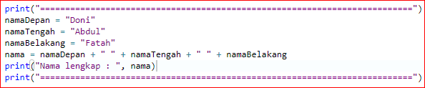
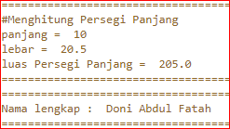
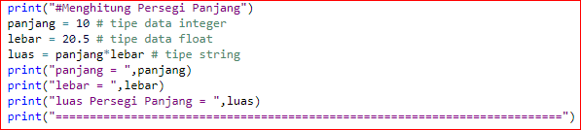
b. Deklarasi Variabel
Formatnya :
Contohnya :

Slide 6
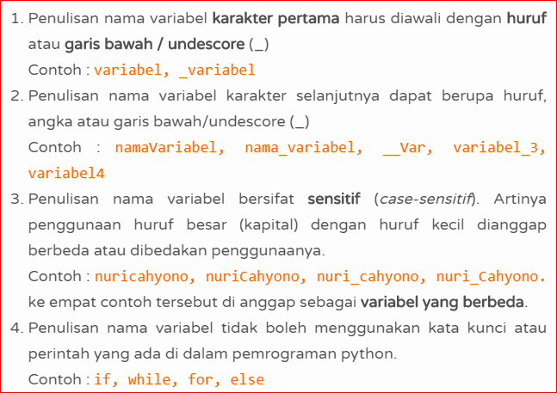
b. Aturan Penamaan Variabel

Slide 7
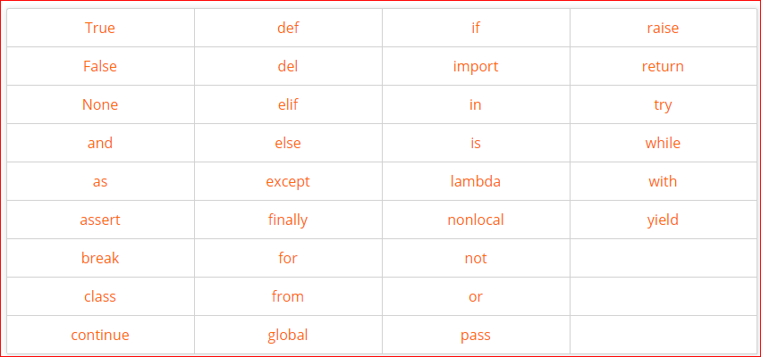
c. Keyword pada Bahasa Python

Slide 8
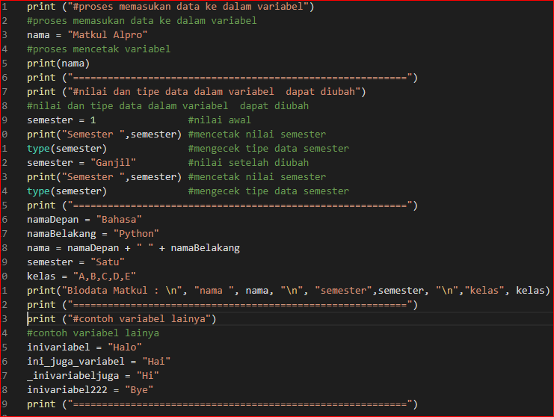
Variabel

Slide 9
2. Tipe Data
Definisi Tipe Data
Tipe-Tipe Data
Value
Fungsi pengubah tipe data
Kode Escape

Slide 10
a. Definisi Tipe Data
Jenis data yang digunakan untuk mendefinisikan isian dari variabel.
Jenis data yang tersimpan dalam variabel.
Cara untuk memberitahu komputer untuk mengelompokkan data berdasarkan apa yang dipahami oleh komputer.
Python secara otomatis mengenali tipe data yang tersimpan dalam sebuah variabel.
BILANGAN
HURUF

Slide 11
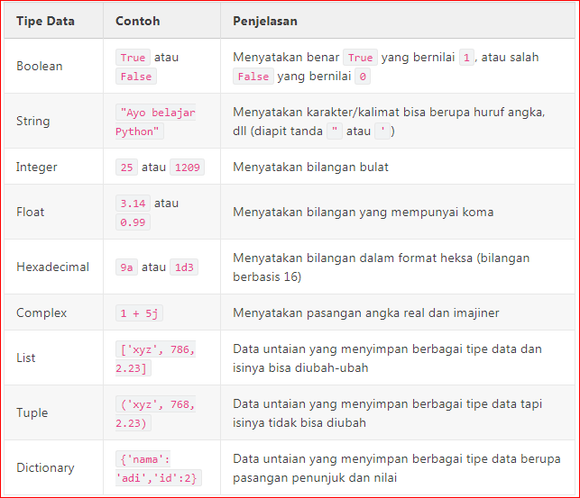
b. Tipe-Tipe Data

Slide 12
Tipe Data Primitif
Secara umum dalam python dibagi menjadi tiga jenis:
Tipe Data Angka :
int (Integer): bilangan bulat, contoh 32, 22, 12, 10, dsb.
float: bilangan pecahan, contoh 1.3, 4.2, 22.3, dsb.
Tipe Data Teks :
Char: Karakter, contoh 'R'.
String: Kumpulan karakter, contoh "aku lagi makan".
Penulisan tipe data teks harus diapit dengan tanda petik. Bisa menggunakan petik tunggal ('...'), ganda ("..."), dan tiga ('''...''' atau """...""").
Tipe data boolean
Hanya memiliki dua nilai yaitu True dan False atau 0 dan 1.
Penulisan True dan False, huruf pertamnya harus kapital dan tanpa tanda petik.

Slide 13
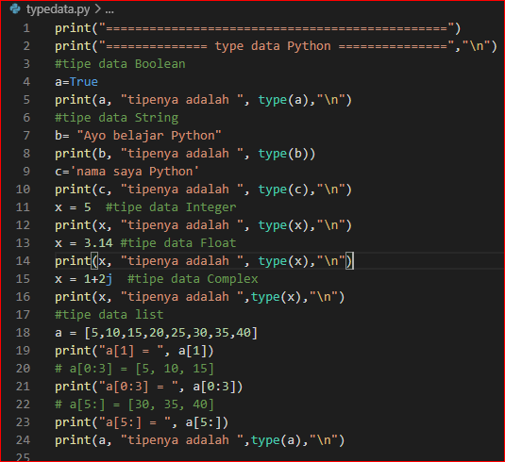
b. Tipe-Tipe Data

Slide 14
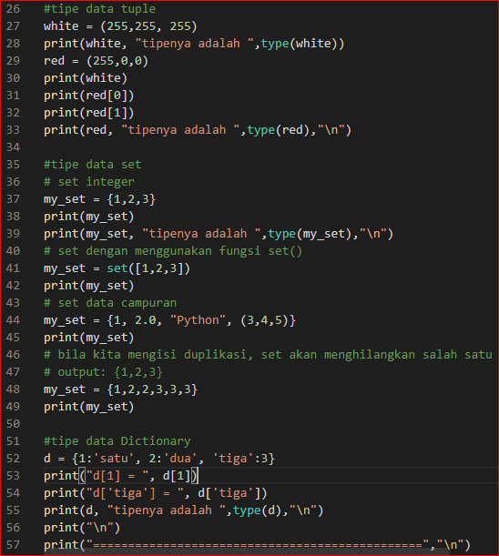
b. Tipe-Tipe Data

Slide 15
c. Value
Adalah isi atau nilai dalam variable.
Tipe data sering disebut objek.
Tipe data string, tuple, dan list masuk ke dalam tipe data yang disebut tipe data berurut / ordered atau sekuensial / sequence.
Tipe data dictionary disebut data tidak berurut / unordered.
10
TP

Slide 16
d. Fungsi Pengubah Format Tipe Data
NO | KODE | KEGUNAAN
1 | int() | Mengubah menjadi integer
2 | long() | Mengubah menjadi integer panjang
3 | float() | Mengubah menjadi float
4 | bool() | Mengubah menjadi boolean
5 | chr() | Mengubah menjadi karakter
6 | str() | Mengubah menjadi string
7 | bin() | Mengubah menjadi bilangan biner.
8 | hex() | Mengubah menjadi bilangan heksadesimal
9 | oct() | Mengubah menjadi bilangan okta.

Slide 17
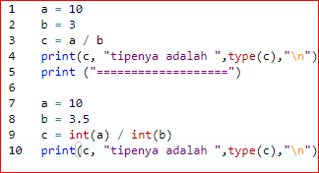

d. Fungsi Pengubah Format Tipe Data

Slide 18

Kode Escape
Karakter yang dinotasikan dengan awalan berupa backslash “\”.
Biasanya digunakan dalam penulisan string

Slide 19
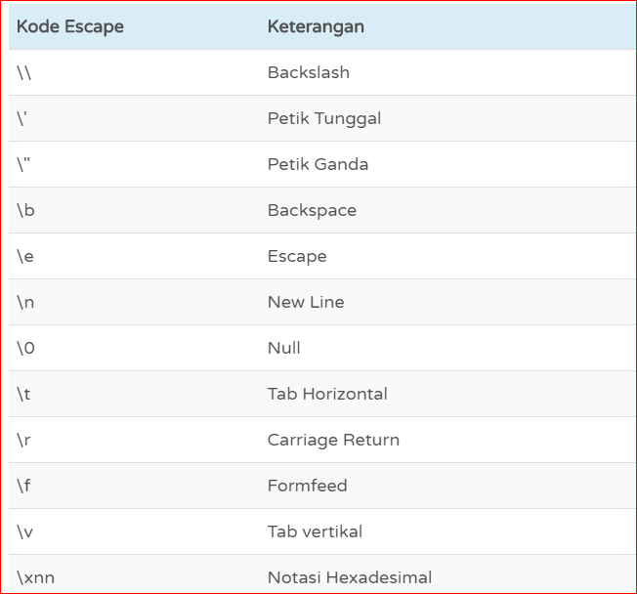
Kode Escape

Slide 20
3. Konstanta
Definisi konstanta
Contoh Konstanta

Slide 21
a. Definisi Konstanta
bahasa Python tidak mengenal adanya konstanta
Sebuah variabel dengan nilai/value tetap.
Konstanta sangat berguna sebagai wadah yang dapat menyimpan informasi yang tidak dapat diubah.
Ditulis dengan huruf kapital dan underscore untuk memisahkan kata.
Misal:
PI=3,14
MATKUL_KU =“Alpro”
FAKULTAS =“Teknik”

Slide 22
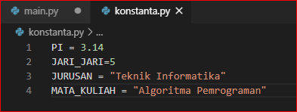

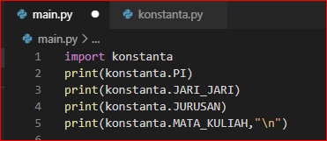
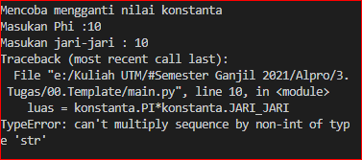
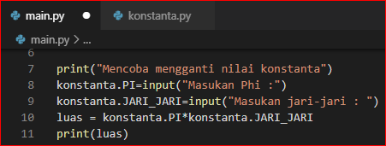
b. Contoh konstanta

Slide 23
4. Operator
Operator Aritmatika (Arithmetic Operators)
Operator Perbandingan (Comparison (Relational) Operators)
Operator Penugasan (Assignment Operators)
Operator Logika (Logical Operators)
Operator Bitwise (Bitwise Operators)
Operator Keanggotaan (Membership Operators)
Operator Identitas (Identity Operators)

Slide 24
Operator
Simbol-simbol yang digunakan untuk melakukan operasi tertentu.

Slide 25
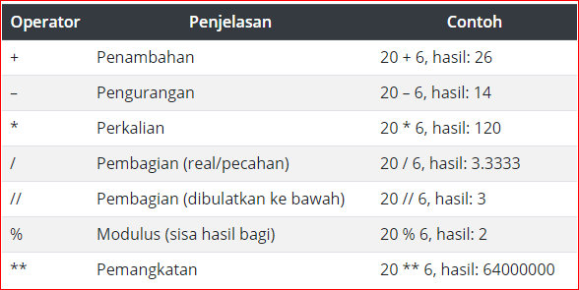
a. Operator Aritmetic / Aritmatika

Slide 26
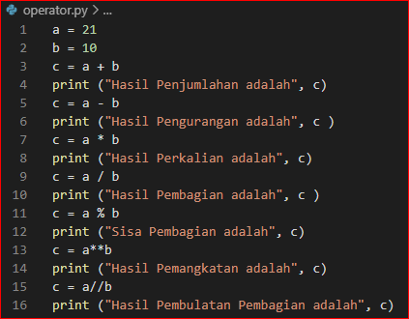
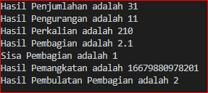
a. Operator Aritmetic / Aritmatika (script)
Notes:
a = 21
b = 10
c = a + b
print ("Hasil Penjumlahan adalah", c)
c = a - b
print ("Hasil Pengurangan adalah", c )
c = a * b
print ("Hasil Perkalian adalah", c)
c = a / b
print ("Hasil Pembagian adalah", c )
c = a % b
print ("Sisa Pembagian adalah", c)
c = a**b
print ("Hasil Pemangkatan adalah", c)
c = a//b
print ("Hasil Pembulatan Pembagian adalah", c)

Slide 27
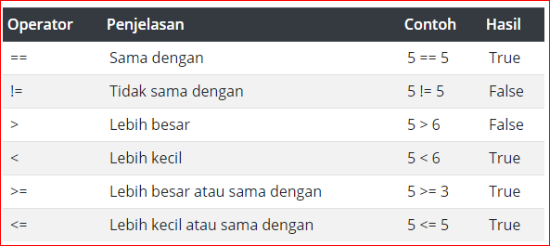
b. Operator Comparison / Perbandingan bersifat pertanyaan dan hasilnya merupakan Boolean(benar/salah).

Slide 28
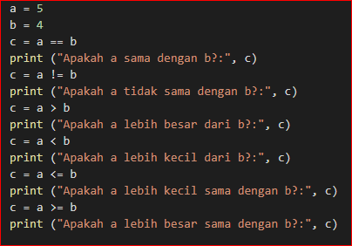
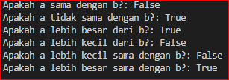
b. Operator Comparison / Perbandingan (script)
Notes:
a = 5
b = 4
c = a == b
print ("Apakah a sama dengan b?:", c)
c = a != b
print ("Apakah a tidak sama dengan b?:", c)
c = a > b
print ("Apakah a lebih besar dari b?:", c)
c = a < b
print ("Apakah a lebih kecil dari b?:", c)
c = a <= b
print ("Apakah a lebih kecil sama dengan b?:", c)
c = a >= b
print ("Apakah a lebih besar sama dengan b?:", c)

Slide 29
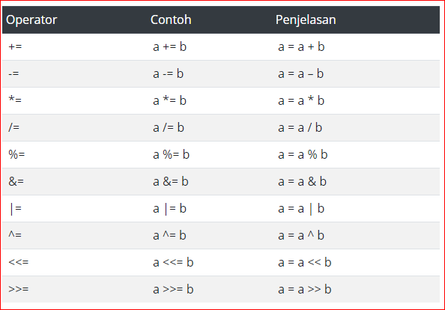
d. Operator Assignment / Penugasan
Operator yang digunakan untuk memberi nilai ke variabel.

Slide 30
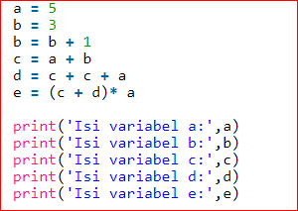
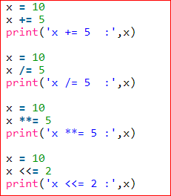


d. Operator Assignment / Penugasan (Script)
Notes:
# file: operator_penugasan.py # Ambil input untuk mengisi nilai a = input("Inputkan nilai a: ") # ^ # | contoh operator penugasan untuk mengisi nilai print "Nilai a = %d" % a # Coba kita jumlahkan nilai a dengan opertor penugasan a += 5 # ^ # | # contoh operator penugasan untuk menjumlahkan # Setelah nilai a ditambah 5, coba kita lihat isinya print "Nilai setelah ditambah 5:" print "a = %d" % a

Slide 31
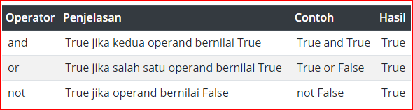
c. Operator Logic / Logika
Operator yang dipakai untuk membuat kesimpulan logis dari 2 kondisi boolean: true atau false. operasi logika seperti AND, OR dan NOT.

Slide 32
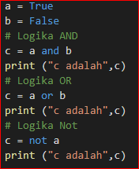
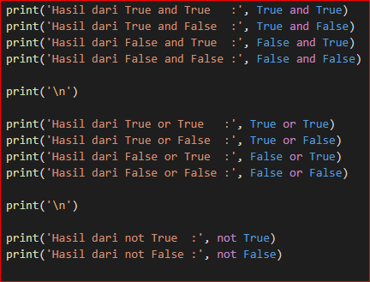
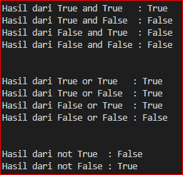

c. Operator Logic / Logika (Script)
Notes:
a = True
b = False
# Logika AND
c = a and b
print ("c adalah",c)
# Logika OR
c = a or b
print ("c adalah",c)
# Logika Not
c = not a
print ("c adalah",c)
print('Hasil dari True and True :', True and True)
print('Hasil dari True and False :', True and False)
print('Hasil dari False and True :', False and True)
print('Hasil dari False and False :', False and False)
print('\n')
print('Hasil dari True or True :', True or True)
print('Hasil dari True or False :', True or False)
print('Hasil dari False or True :', False or True)
print('Hasil dari False or False :', False or False)
print('\n')
print('Hasil dari not True :', not True)
print('Hasil dari not False :', not False)

Slide 33
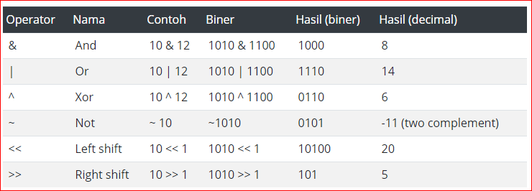
e. Operator Bitwise (Bitwise Operators)
Operator khusus untuk melakukan operasi bilangan biner dalam bentuk bit.

Slide 34
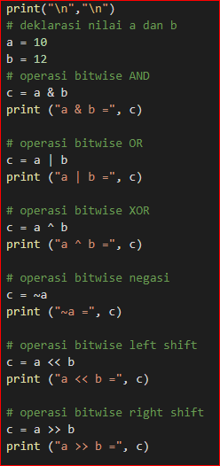
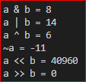
e. Operator Bitwise (Bitwise Operators) (Script)
Notes:
# deklarasi nilai a dan b
a = 10
b = 12
# operasi bitwise AND
c = a & b
print ("a & b =", c)
# operasi bitwise OR
c = a | b
print ("a | b =", c)
# operasi bitwise XOR
c = a ^ b
print ("a ^ b =", c)
# operasi bitwise negasi
c = ~a
print ("~a =", c)
# operasi bitwise left shift
c = a << b
print ("a << b =", c)
# operasi bitwise right shift
c = a >> b
print ("a >> b =", c)

Slide 35
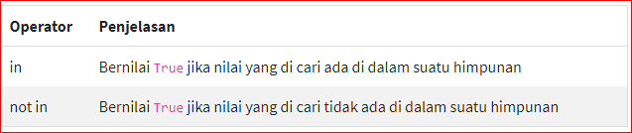
f. Operator Keanggotaan (Membership Operators)
Operator yang digunakan untuk mengecek apakah suatu nilai ada di dalam suatu himpunan tertentu atau tidak.

Slide 36
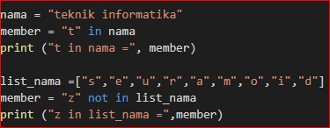
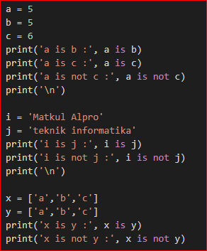
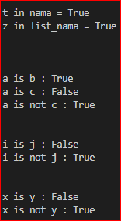
f. Operator Keanggotaan (Membership Operators)(script)
Notes:
nama = "teknik informatika"
member = "t" in nama
print ("t in nama =", member)
list_nama =["s","e","u","r","a","m","o","i","d"]
member = "z" not in list_nama
print ("z in list_nama =",member)
print("\n","\n")
a = 5
b = 5
c = 6
print('a is b :', a is b)
print('a is c :', a is c)
print('a is not c :', a is not c)
print('\n')
i = 'Matkul Alpro'
j = 'teknik informatika'
print('i is j :', i is j)
print('i is not j :', i is not j)
print('\n')
x = ['a','b','c']
y = ['a','b','c']
print('x is y :', x is y)
print('x is not y :', x is not y)
print("\n","\n")
print("\n","\n")

Slide 37
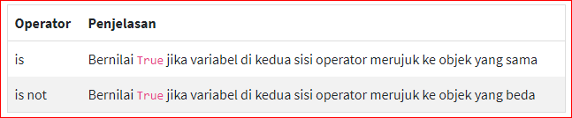
g. Operator Identitas (Identity Operators)
Operator yang bisa dipakai untuk memeriksa apakah nilai sebuah variabel ada di tempat yang sama (di memory) atau tidak.

Slide 38
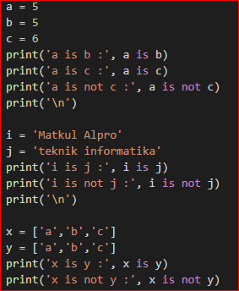
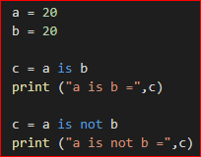
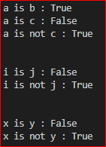

g. Operator Identitas (Identity Operators) (script)
Notes:
print("\n","\n")
a = 20
b = 20
c = a is b
print ("a is b =",c)
c = a is not b
print ("a is not b =",c)
print("\n","\n")
print("\n","\n")
a = 5
b = 5
c = 6
print('a is b :', a is b)
print('a is c :', a is c)
print('a is not c :', a is not c)
print('\n')
i = 'Matkul Alpro'
j = 'teknik informatika'
print('i is j :', i is j)
print('i is not j :', i is not j)
print('\n')
x = ['a','b','c']
y = ['a','b','c']
print('x is y :', x is y)
print('x is not y :', x is not y)

Slide 39
5. Konversi

Slide 40
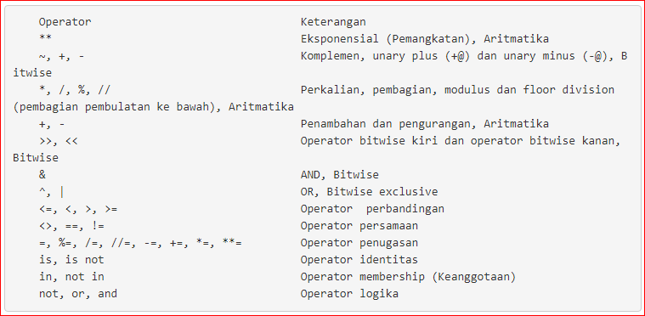
Prioritas Eksekusi Operator di Python

Slide 41
Konversi
Konversi Tipe Data Number
int(x) untuk meng-konversi x menjadi plain integer.
long(x) untuk meng-konversi x menjadi long integer.
float(x) untuk meng-konversi x menjadi floating point number.
complex(x) untuk meng-konversi x menjadi complex number dengna real part x dan imaginary part zero.
complex(x, y) untuk meng-konversi x dan y menjadi complex number dengan real part x dan imaginary part y. x dan numeric expressions y.

Slide 42
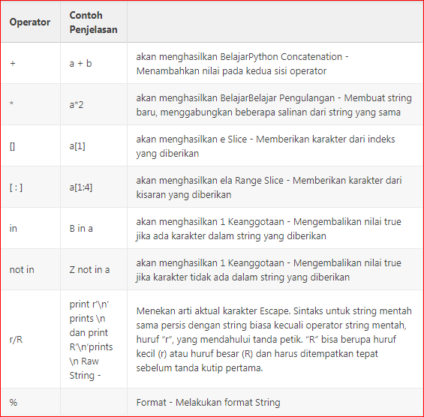
Konversi
Operator Spesial String
Notes:
+ a + b akan menghasilkan BelajarPython Concatenation - Menambahkan nilai pada kedua sisi operator
* a*2 akan menghasilkan BelajarBelajar Pengulangan - Membuat string baru, menggabungkan beberapa salinan dari string yang sama
[] a[1] akan menghasilkan e Slice - Memberikan karakter dari indeks yang diberikan
[ : ] a[1:4] akan menghasilkan ela Range Slice - Memberikan karakter dari kisaran yang diberikan
in B in a akan menghasilkan 1 Keanggotaan - Mengembalikan nilai true jika ada karakter dalam string yang diberikan
not in Z not in a akan menghasilkan 1 Keanggotaan - Mengembalikan nilai true jika karakter tidak ada dalam string yang diberikan
r/R print r’\n’ prints \n dan print R’\n’prints \n Raw String - Menekan arti aktual karakter Escape. Sintaks untuk string mentah sama persis dengan string biasa kecuali operator string mentah, huruf “r”, yang mendahului tanda petik. “R” bisa berupa huruf kecil (r) atau huruf besar (R) dan harus ditempatkan tepat sebelum tanda kutip pertama.
% Format - Melakukan format String

Slide 43
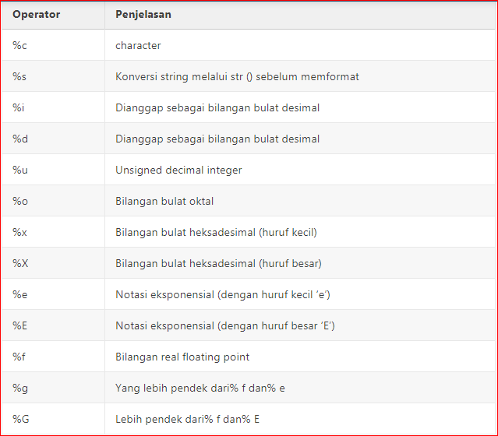
Konversi
Operator Format String %
Notes:
%c character
%s Konversi string melalui str () sebelum memformat
%i Dianggap sebagai bilangan bulat desimal
%d Dianggap sebagai bilangan bulat desimal
%u Unsigned decimal integer
%o Bilangan bulat oktal
%x Bilangan bulat heksadesimal (huruf kecil)
%X Bilangan bulat heksadesimal (huruf besar)
%e Notasi eksponensial (dengan huruf kecil ‘e’)
%E Notasi eksponensial (dengan huruf besar ‘E’)
%f Bilangan real floating point
%g Yang lebih pendek dari% f dan% e
%G Lebih pendek dari% f dan% E

Slide 44
Referensi (1)
Dawson, Michael. 2014. Beginning C++ Through Game Programming. USA-Course Technology, a part of Cengage Learning
Fachrurrozi, M. 20. Konsep dan Aplikasi Pemrograman Menggunakan Borland C++ Builder 6
Hendra. 2004. C, C++ Programming
Koening, Andrew and E. Moo, Barbara. 2000. Accelerated-C++. USA-Addison Wesley 387page
Koening, Andrew and E. Moo, Barbara. 2000. Accelerated-C++. USA-Addison Wesley 418page
Liberty, Jesse and Jones, Bradley. 2005. Teach Yourself C++ in 21 Days 5th Edition. USA-Sams Publishing
Meyers, Scott. 2014. Effective Modern C++_ 42 Specific Ways to Improve Your Use of C++11 and C++14. USA-O'Reilly Media
Munir, Rinaldi. 2010. Matematika Diskrit Ed 3. Penerbit Informatika Bandung
Munir, RInaldi. 2011. Algoritma dan Pemrograman dalam Bahasa Pascal dan C
Prata, Stephen. 2005. C++ Primer Plus 5th Edition. USA-Sams Publishing
Prata, Stephen. 2012. C++ Primer Plus 6th Edition. USA-Addison Welley
Randy Davis, Stephen. 2004. C++ For DUMMIES. Indiana,Canada-Wiley Publishing

